Slide 1
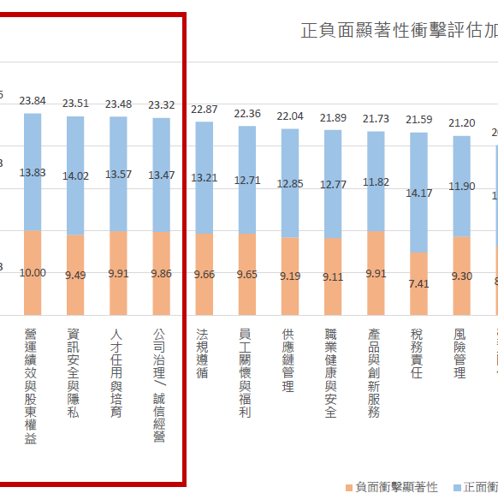
取正負面衝擊程度的前6項之主題為重大主題

Slide 2
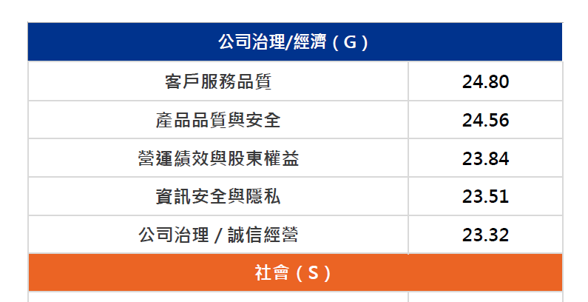

Slide 3
綜合考量，逐步推廣ESG議題
決定2025年度重大主體
公司治理/經濟 (G)
客戶服務品質
產品品質與安全
營運績效與股東權益
資訊安全與隱私
公司治理/誠信經營
社會 (S)
人才任用與培育
環境 (E )
氣候變遷與調適
廢棄物管理與資源循環
水資源與廢水管理
公司治理/經濟 (G)
產品品質與客務
資訊安全與隱私
供應鏈管理
社會 (S)
人才任用與培育
環境 (E )
廢棄物與水資源管理

